Slide 1

Proyecto personal Factoría F5 Superkode
Autor: David Vaamonde Bueno

Slide 2
Índice
Introducción
Objetivos y alcance
Tecnologías usadas
Arquitectura del Sistema
Base de datos
API REST
Autenticación y Seguridad
Funcionalidades Principales
Desafíos y soluciones
Demostración
Futuras mejoras
Conclusiones y futuro

Slide 3
Introducción: ¿Qué es Chipi Park?
Descripción: Plataforma e-commerce completa para la venta de productos y para el entretenimiento.
Productos:
Juegos de mesa (estrategia, familiar…)
Juegos de ordenador (Tres en raya, matemáticas rápidas…)
Peluches (Fugglers, tamaños variados…)

Slide 4
Introducción: ¿Qué es Chipi Park?
Motivación del proyecto:
Aplicar conocimientos FullStack en un caso real.
Integrar Frontend moderno con Backend robusto.
Implementar funcionalidades complejas de e-commerce.
Problema que resuelve:
Compra online centralizada de productos de entretenimiento.
Sistema de puntos y recompensas.
Gestión eficiente de inventario.

Slide 5
Objetivos del proyecto
Objetivos Principales:
✅ Desarrollar una aplicación web FullStack completa
✅ Implementar sistema de autenticación seguro (JWT)
✅ Crear API REST escalable con Django
✅ Diseñar interfaz moderna y responsive con React
✅ Normalizar base de datos hasta 3FN

Slide 6
Objetivos del proyecto
Alcance Funcional:
Usuario: Registro, login (wishlist, compras, reseñas)
Admin: (Gestión productos, pedidos, usuarios)
Sistema: Carrito (filtros avanzados, checkout, sistema de puntos)
Limitacones:
No incluye pasarela de pago real (simulada)
Envío de emails simplificado
Deployment e entorno local

Slide 7
Tecnologías usadas
Frontend:
  ⚛️ React Vite
  🎨Tailwind CSS
  🔀 React Router
  🌐 Axios
  🔄 React Context API

Slide 8
Tecnologías usadas
Backend:
  🐍 Python
  🎯 Django
  🔌 Django Rest Framework
  🔐 Simple JWT

Slide 9
Tecnologías usadas
Base de datos:
  🗄️ SQLite (desarrollo)
  📊 Modelos relacionales normalizados
  Herramientas
  📋 Figma (diseño)
  🎨 Lucide Icons
  📤 Postman (testing API)
  🖥️ VS Code

Slide 10
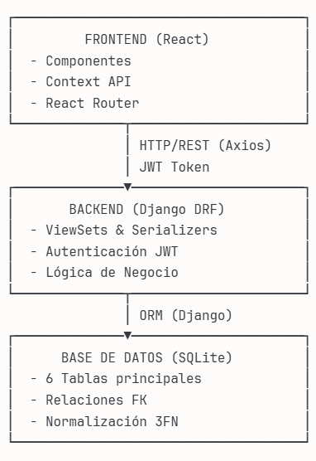
Arquitectura del sistema
Patrón: Arquitectura Cliente-Servidor
Comunicación: API Restful JSON
Autenticación: Token-based (JWT)

Slide 11
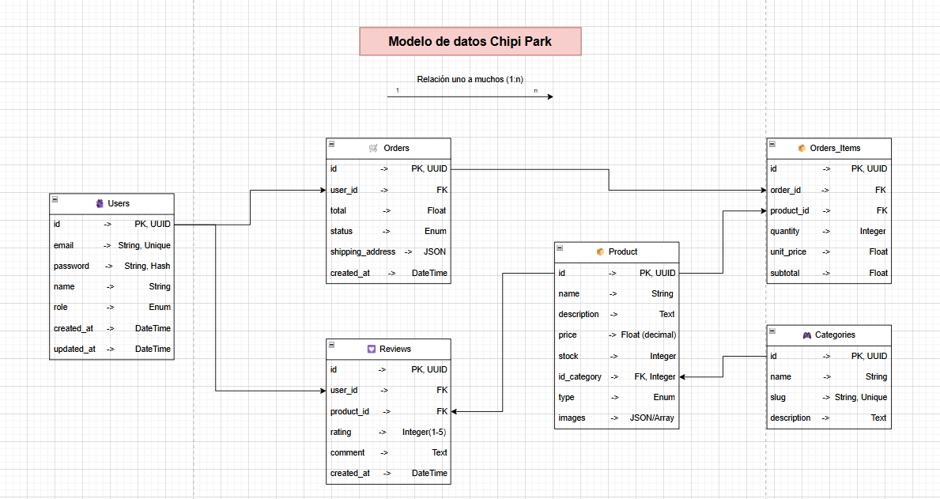
Base de datos normalizada

Slide 12
Proceso de Normalización
Sin Normalizar → 1FN → 2FN → 3FN
Problemas Iniciales:
❌ Datos repetidos (redundancia)
❌ Campos multivaluados
❌ Dependencias transitivas
Solución 3FN:
✅ Cada dato en un solo lugar
✅ Valores atómicos
✅ Eliminadas dependencias transitivas
✅ Categorías en tabla separada
✅ Integridad referencial con FKs
Beneficios:
Menos redundancia
Fácil mantenimiento
Consultas optimizadas
Escalabilidad

Slide 13
API REST – Princpipales Endpoints
Autenticación:
POST /api/auth/register/ - Registro
POST (api/auth/login/ - Login (tokens)
POST /api/auth/refresh/ – Renovar Token
POST /api/auth/logout/ - Cerrar sesión
Productos:
GET /api/products/ - Listar productos (con filtros)
GET /api/products/:id/ - Detalle producto
GET /api/products/featured/ - Destacados
POST/PUT/DELETE /api/products/ - CRUD (admin)

Slide 14
API REST – Princpipales Endpoints
Pedidos:
GET /api/orders/ - Mis pedidos
POST /api/orders/ - Crear pedido
PATCH /api/orders/:id/cancel/ - Cancelar
Reseñas:
GET /api/reviews/?products=:id – Por producto
POST /api/reviews/ - Crear reseña

Slide 15
Sistema de autenticación
Flujo de Autenticación:
Registro/Login → Backend genera 2 tokens
  Access Token (1 día)
  Refresh Token (7 días)
Peticiones → Frontend envía Access Token
  Header: Authorization: Bearer {token}
Token Expira → Axios renueva automáticamente
  Usa Refresh Token
  Obtiene nuevo Access Token
Logout → Token va a blacklist

Slide 16
Sistema de autenticación
Seguridad:
Passwords hasheados (bcrypt)
Tokens firmados (HMAC)
CORS configurado
Rate limiting
Blacklist de tokens
Ventajas:
Escalable
Seguro
Mobile-friendly

Slide 17
Funcionalidades clave
Para Usuarios:
🛒 Catálogo con filtros avanzados
🔍 Búsqueda en tiempo real
🛍️ Carrito de compras persistente
❤️ Wishlist (favoritos)
⭐ Sistema de reseñas
📦 Historial de pedidos
🎁 Sistema de puntos
👤 Perfil personalizable

Slide 18
Funcionalidades clave
Para Administradores:
📊 Dashboard con estadísticas
📦 Gestión de productos (CRUD)
📋 Gestión de pedidos
👥 Gestión de usuarios
🏷️ Gestión de categorías
🔍 Búsqueda y filtros avanzados

Slide 19
Funcionalidades clave
Características Técnicas:
Responsive design (móvil + desktop)
Optimistic UI updates
Loading states
Error handling
Validaciones frontend y backend

Slide 20
Desafíos enfrentados
1. Normalización de Base de Datos
Desafío: Conflictos de migración con User model personalizado
Solución: Reset completo de BD, configurar AUTH_USER_MODEL desde inicio
2. Autenticación JWT
Desafío: Refresh automático de tokens expirados
Solución: Interceptores de Axios, manejo de errores 401
3. Gestión de Estado
Desafío: Sincronizar carrito entre sesiones
Solución: Context API + localStorage, merge al login

Slide 21
Desafíos enfrentados
4. Filtros Complejos
Desafío: Múltiples filtros y búsqueda simultánea
Solución: django-filter + query params en URL
5. Responsive Design
Desafío: UX coherente en todos los dispositivos
Solución: Mobile-first approach con Tailwind
Aprendizajes:
Importancia de planificación inicial
Testing constante de endpoints
Documentación clara del código
Gestión de errores desde el principio

Slide 22
Demostración
Ir al proyecto →

Slide 23
Futuras mejoras: Próximos pasos y Escalabilidad
Mejoras Técnicas:
🚀 Migrar a PostgreSQL en producción
🔄 Implementar Redis para caché
📧 Sistema completo de emails (templates)
💳 Integración pasarela de pago real (Stripe)
📱 App móvil React Native
🔍 Elasticsearch para búsqueda avanzada

Slide 24
Futuras mejoras: Próximos pasos y Escalabilidad
Nuevas Funcionalidades:
✨ Chat en vivo con soporte
🎮 Sistema de recomendaciones IA
📊 Analytics y métricas avanzadas
🌍 Multi-idioma y multi-moneda
📦 Tracking en tiempo real de envíos
🎁 Programa de afiliados
🌓 Modo claro/oscuro

Slide 25
Futuras mejoras: Optimizaciones
Tests automatizados (Jest, Pytest)
CI/CD pipeline
Docker containerization
Load balancing
CDN para imágenes

Slide 26
Conclusiones
Logros Alcanzados:
✅ Aplicación FullStack completamente funcional
✅ API REST robusta y escalable
✅ Interfaz moderna y responsive
✅ Sistema de autenticación seguro
✅ Base de datos normalizada correctamente

Slide 27
Conclusiones
Conocimientos Aplicados:
Frontend: React, componentes, routing, state management
Backend: Django, DRF, ORM, autenticación
Base de Datos: Modelado, normalización, SQL
Arquitectura: Cliente-servidor, REST, JWT
UX/UI: Diseño responsive, accesibilidad

Slide 28
Agradecimientos
Gracias por su atención
Contacto:
Linkedin → https://www.linkedin.com/in/david-vaamonde/
Email → davidvaamonde.bueno@gmail.com
Github → https://github.com/DavidLapi
Link del proyecto:
https://github.com/DavidLapi/Chipi-Park.git

